Slide 1

מודל יצירת הידע- 4
שקופית זו היא חובה
מלאו את פרטי השיעור, המקצוע והמורה .
(אין צורך להשאיר את הכיתובים "שם השיעור" , "המקצוע", מחקו אותם וכתבו רק את הפרטים עצמם).
מגמת מידע ונתונים
אורטל שמלץ – מנכ"לית אורטל ניהול ידע
עורכת: רונית נחמיה

Slide 2
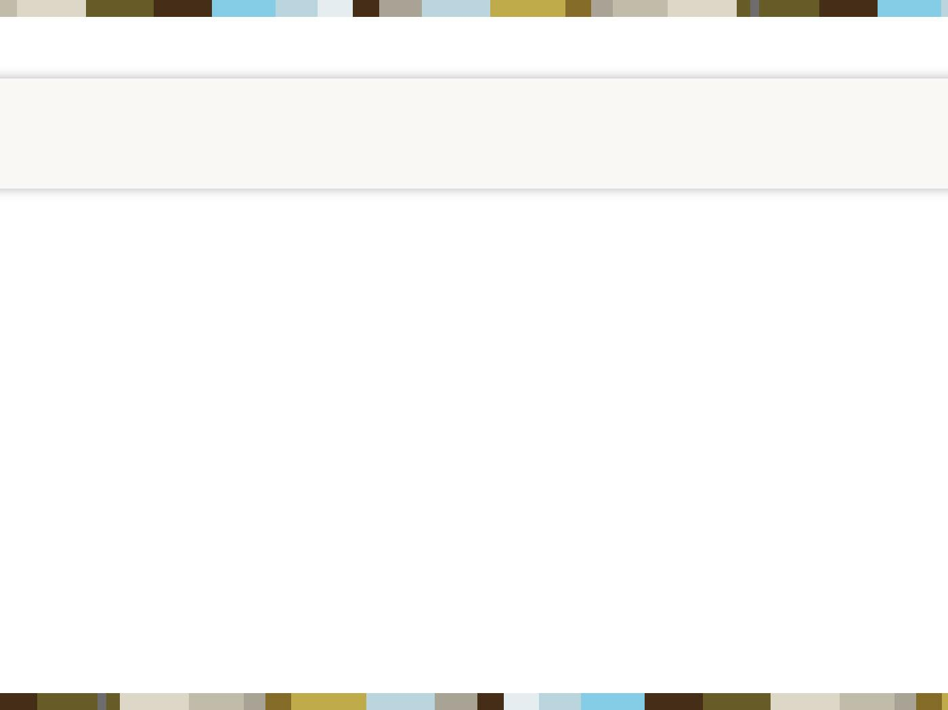
שאלות יסוד
מהם צורכי המידע והידע הנדרשים לקדם את הארגון להשגת מטרותיו?
האם הידע הדרוש קיים בארגון? אם לא היכן הוא נמצא?
האם הידע נגיש לכלל העובדים בעת שהם נדרשים לקבל החלטות
או לבצע פעולות?
האם המידע בארגון זורם באופן אפקטיבי ויעיל?
כיצד ניתן לנצל את הידע הקיים בארגון ומחוצה לו?
כיצד ניתן לשתף בידע בארגון?
כיצד מצמצמים הפסד ידע כתוצאה מתחלופת עובדים ומתנדבים?
איך מונעים חזרה על טעויות? איך משחזרים הצלחות?

Slide 3
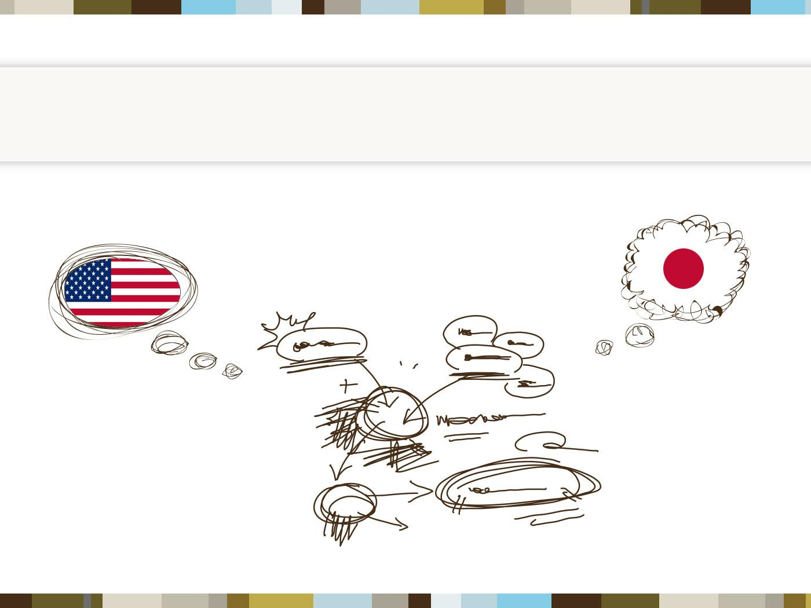
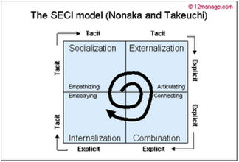
מודל יצירת הידע בארגון

Slide 4
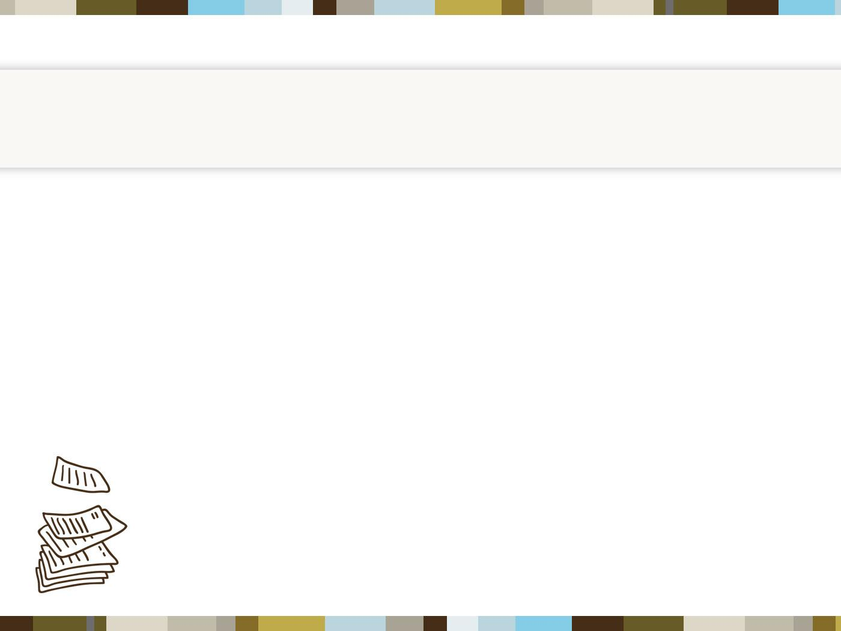
אתגר לימודי
בחרו נושא הקרוב לליבכם ותארו את המעבר שלו דרך 4 השלבים במודל של נונקה.
כיצד הוא יועבר באופן סמוי מאדם לאדם?
כיצד ניתן לתעד ולהחצין אותו? תעדו אותו
עם איזה תוכן נוסף הוא עשוי להשתלב על מנת לייצר משהו בעל ערך מוסף חדש?
וכיצד ניתן להעביר את התוצר הזה לאדם חדש שיהפוך אותו לידע אישי שלו?

Slide 5

שימוש ביצירות מוגנות בזכויות יוצרים ואיתור בעלי זכויות
השימוש ביצירות במהלך שידור זה נעשה לפי סעיף 27א לחוק זכות יוצרים, תשס"ח-2007. אם הינך בעל הזכויות באחת היצירות, באפשרותך לבקש מאיתנו לחדול מהשימוש ביצירה, זאת באמצעות פנייה לדוא"ל rights@education.gov.il

